Slide 1
양천구청 문화체육과
양천구 장애인 생활체육
현황 및 발전 방향
양천구청 문화체육과장 황광선

Slide 2

목 차
1. 양천구 장애인 현황
2. 양천구 장애인 체육사업 현황
3. 양천구 장애인 생활체육 방향

Slide 3
민선8기 4개년 계획 중 “장애인 체육활동 지원”
<추진방향>
► 장애인 주거지 인근에서 운동할 수 있는 여건 마련
► 장애인의 다양한 생활체육 종목 참여 기회 제공
► 체육활동 지원을 통한 체력 향상 및 건강 증진 도모

Slide 4
양천구 장애인 현황
단위 : 명 / 2022.09 기준
총합 |  |  | 중증장애 |  |  | 경증장애
합계 | 남 | 여 | 합계 | 남 | 여 | 합계 | 남 | 여
17,489 | 10,179 | 7,310 | 6,270 | 3,765 | 2,505 | 11,219 | 6,414 | 4,805
※ 양천구 인구 : 442,145명, 인구대비 장애인 비율 = 3.9%

Slide 5
양천구 장애인 체육사업 현황
<사업목표>
스포츠 소외 계층인 장애인에게 체육활동 지원을 함으로써
체력 향상과 건강증진을 도모, 장애인의 삶의 질을 향상 하고자 함
1. 장애인 스포츠 강좌 이용권 지원
2. 찾아가는 체육교실 운영
3. 장애인 게이트볼 교실 운영
4. 양천구 장애인체육대회 참가비 지원
5. 장애인 걷기교실 운영(2023년 신규 사업)

Slide 6
1. 장애인 스포츠 강좌 이용권 지원
■ 사업기간 : 2022. 2월~12월
■ 지원대상 : 만19~64세 장애인(2022년 지원대상 40명)
■ 지원내용 : 1인당 매월 9.5만원 범위 내 스포츠 강좌 수강료 지원
- 2022.1월~9월 : 매월 8.5만원 / 2022.10월 ~ : 매월 9.5만원
※ 2023년부터 매월 9.5만원 지원 예정
■ 소요예산 : 22,951천원(국비:시비:구비=70:15:15)
- 국비 16,065천원, 시비 3,443천원, 구비 3,443천원
Notes:
- 2023년 양천구 지원 예상 대상 : 91명(자치구별 장애인구수 반영, 서울특별시 체육진흥과-25705, 2022. 9. 16.)

Slide 7
1. 장애인 스포츠 강좌 이용권 지원
2022년 7월 정산 기준 집행률 25개 자치구 중
1위 53.82%
※ 서울 25개 자치구 평균 32.1%
Notes:
- 2022년 7월 정산 집행률 1위(서울특별시 체육진흥과-25263, 2022. 9. 2.)

Slide 8
2. 찾아가는 체육교실 운영
■ 사업기간 : 2022. 3월~12월
■ 대 상 : 양천구 관내 특수학급 학생
(금옥여고, 금융고, 신서고, 신목고)
■ 내 용 : 장애인 탁구, 파크 골프
- 탁 구 : 강사가 학교로 직접 방문 교육
- 파크골프 : 안양천 파크골프장에서 교육
■ 소요예산 : 16,200천원(구비 100%)
Notes:
- 구 직영
- 신목고 : 화(파크골프), 금(탁구), 금옥여고 : 목(탁구), 신서고 : 화(탁구), 금융고 : 금(탁구)
※ 일정은 변경될 수 있음

Slide 9
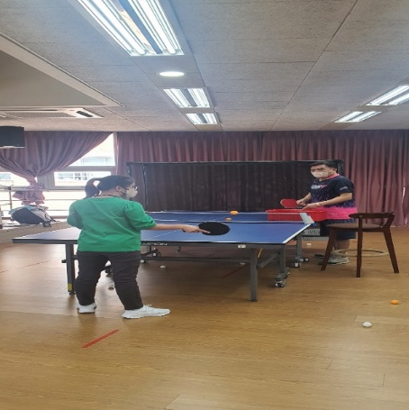
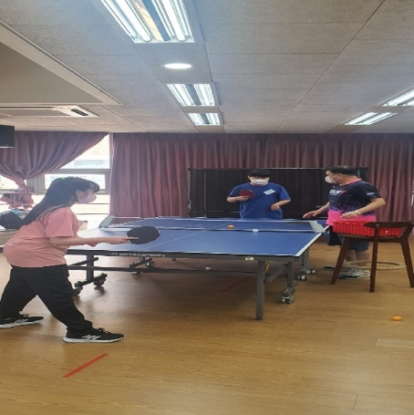
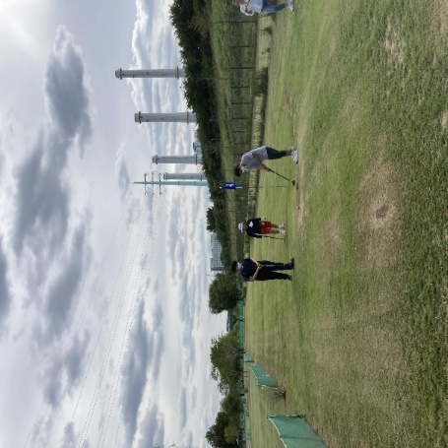
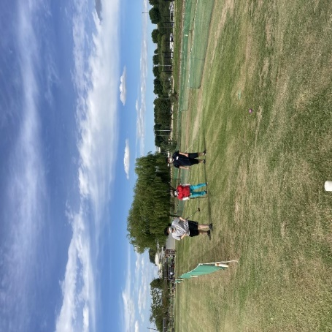
2. 찾아가는 체육교실 운영
탁구
파크골프

Slide 10
3. 장애인 게이트볼 교실 운영
■ 사업기간 : 2022. 4월~5월 총 20회 (사업 완료)
■ 대 상 : 양천구 성인 남·녀 (장애인,일반인)
■ 장 소 : 신목종합사회복지관, 오목교 밑 게이트볼장
■ 소요예산 : 2,640천원(구비 100%)
Notes:
- 구 직영
- 2022.4.25~5.23 진행
- 인원 : 10명, 비교육생이랑 협동하여 진행

Slide 11
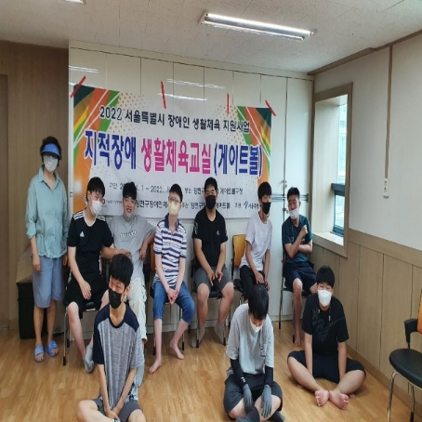
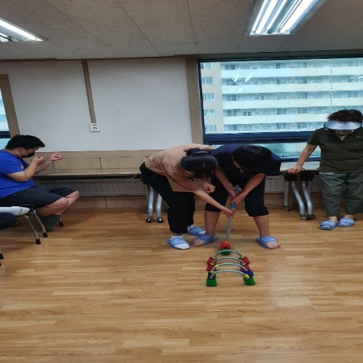
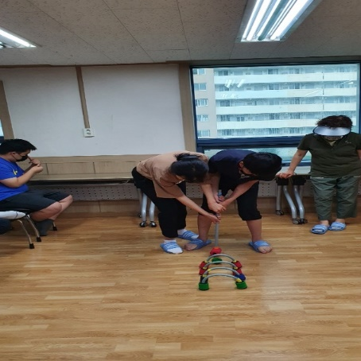
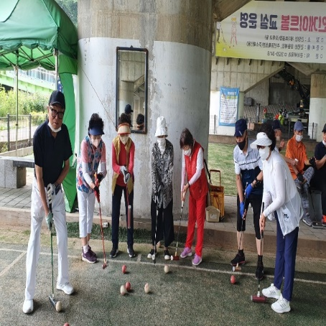
3. 장애인 게이트볼 교실 운영
신목종합사회복지관
오목교 밑 게이트볼장

Slide 12
4. 양천구 장애인체육대회 참가비 지원
■ 사업기간 : 2022. 1월~12월
■ 지원내역
- 2022년 서울특별시 장애인 생활체육대회 1,500천원(2022.09)
- 제42회 전국장애인체육대회 1,000천원(2022.10.)
■ 소요예산 : 4,000천원(구비 100%)

Slide 13
5. 장애인 걷기 교실 운영(2023년 신규사업)
■ 사업기간 : 2023. 3~6월, 2023. 9~11월
※ 혹서기, 혹한기 지양 예정, 일정 변동 가능
■ 장 소 : 관내 공원
■ 내 용 : 파워워킹, 경보(競步) 등
■ 소요예산 : 2,160천원(구비 100%)
Notes:
- 양천공원 진행 예정
- 강사는 체육회 걷기협회에서 섭외할 예정

Slide 14
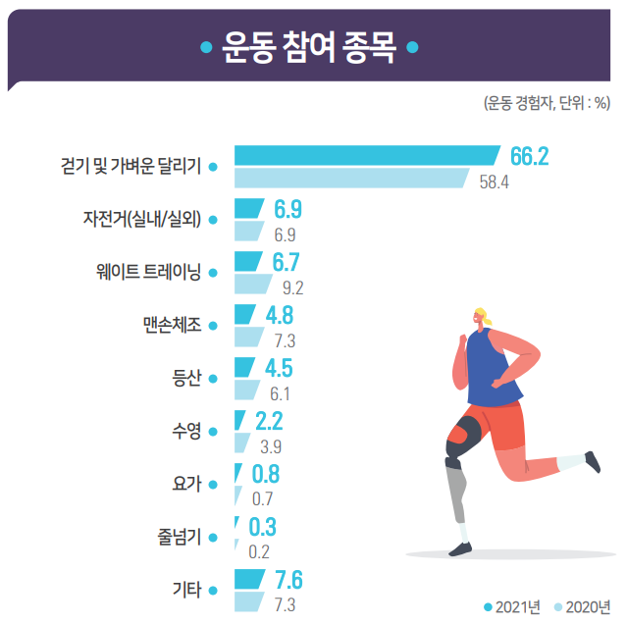
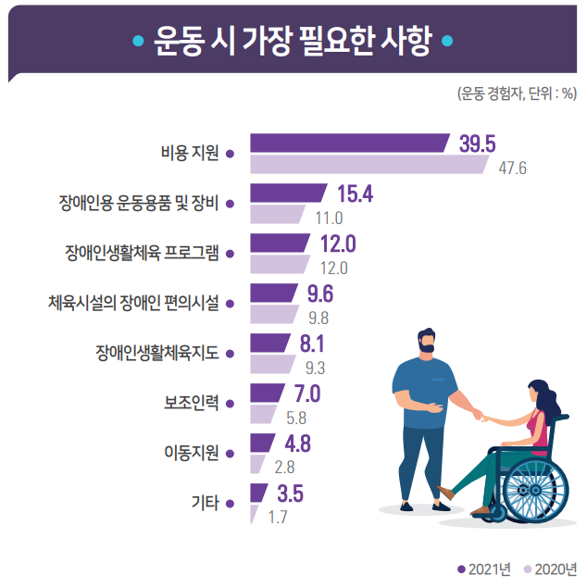
양천구 장애인 생활체육의 방향
만10~69세 장애인 1만명 대상으로 장애인 생활체육조사를 실시한 결과
※ 출처 : 2021년 장애인 생활체육 조사결과 보고서(문화체육관광부)

Slide 15
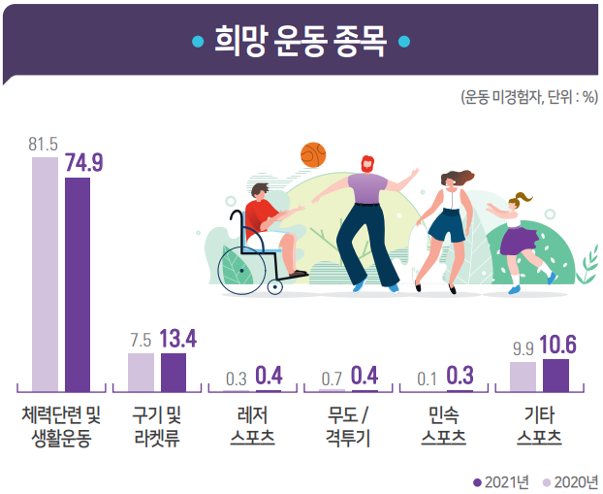
양천구 장애인 생활체육의 방향
만10~69세 장애인 1만명 대상으로 장애인 생활체육조사를 실시한 결과
※ 출처 : 2021년 장애인 생활체육 조사결과 보고서(문화체육관광부)
Notes:
- 소분류 기준으로 살펴보면 걷기 및 가벼운 달리기가 32,8%로 가장 높았으며,
- 그 다음 수영(15.3%), 등산(7.6%), 자전거, 사이클(6.0%) 순

Slide 16
양천구 장애인 생활체육의 방향
장애인 스포츠 강좌 이용권 예산 증가에 따른
장애인 체육시설 확보 필요
(천원)
예산액이 증가하고 있으나
현재 장애인 스포츠 강좌 이용권 이용 가능한 시설은
16개소(2022. 10.기준)에 불과함
→ 체육시설 확보를 위한
가입 유치 홍보 및
가입 인센티브 등 고려 필요
(년)
Notes:
2020년 : 4개소, 2021년 : 8개소
시설종목은 헬스,요가,수영 등

Slide 17
양천구 장애인 생활체육의 방향
2. 장애인 생활체육을 위한 비용 지원 확대
“2021년 장애인 생활체육 조사결과 보고서” 내용 참조하여
→ 운동시 가장 필요한 사항으로 “비용 지원”
→ 장애인 스포츠강좌 이용권 추가 지원을 위한 예산 확보 필요
문화체육관광부 ∙ 서울특별시 관련 부서와의 협조
Notes:
장애인스포츠강좌이용권 2022명 40명 선정, 2023년 91명 예정

Slide 18
양천구 장애인 생활체육의 방향
3. 걷기교실 등 장애인 생활체육교실 종목 확대
“2021년 장애인 생활체육 조사결과 보고서” 내용 참조하여
→ 희망 운동 종목으로 “체력단련 및 생활운동” 분야
→ 장애인 체육 관련 시설(공원, 체육시설 등) 확보 필요
→ 걷기교실 등 장애인 생활체육교실의 종목 확대 필요
Notes:
소분류 기준으로 살펴보면 걷기 및 가벼운 달리기가 32,8%로 가장 높았으며
그 다음 수영(15.3%), 등산(7.6%), 자전거, 사이클(6.0%) 순

Slide 19
맺 음 말
앞으로 양천구는
장애인 생활체육의 활성화를 통해
장애인 분들의 일상의 활력과 보람을 제공함과 동시에,
사회적 ∙ 환경적으로 심신의 건강을 도모할 수 있도록
최선을 다하도록 하겠습니다.
감사합니다.

